Slide 1
Solution Interview Nightmare: A game based on your behavior
José David Mamani Vilca
Percy Maldonado Quispe

Slide 2
MVP: Nightmare
Producto: Sistema de Respuesta ante el Comportamiento del Usuario
Para validar la factibilidad de nuestro producto, desarrollamos un videojuego capaz de utilizar este módulo: Nightmare
Nightmare presenta un comportamiento adaptativo, según el jugador vaya desenvolviéndose en el mismo.
El sistema detecta patrones de comportamiento utilizando una red neuronal de múltiples capas ocultas, entrenada bajo 4000 entradas y con un error cuadrático de 0.01.

Slide 3
Nightmare
MVP básico.
Narra la historia de una chica, Lizbeth; quién se encuentra asediada por una serie de pesadillas derivadas de sus problemas diarios.
Género: Run and Gun

Slide 4
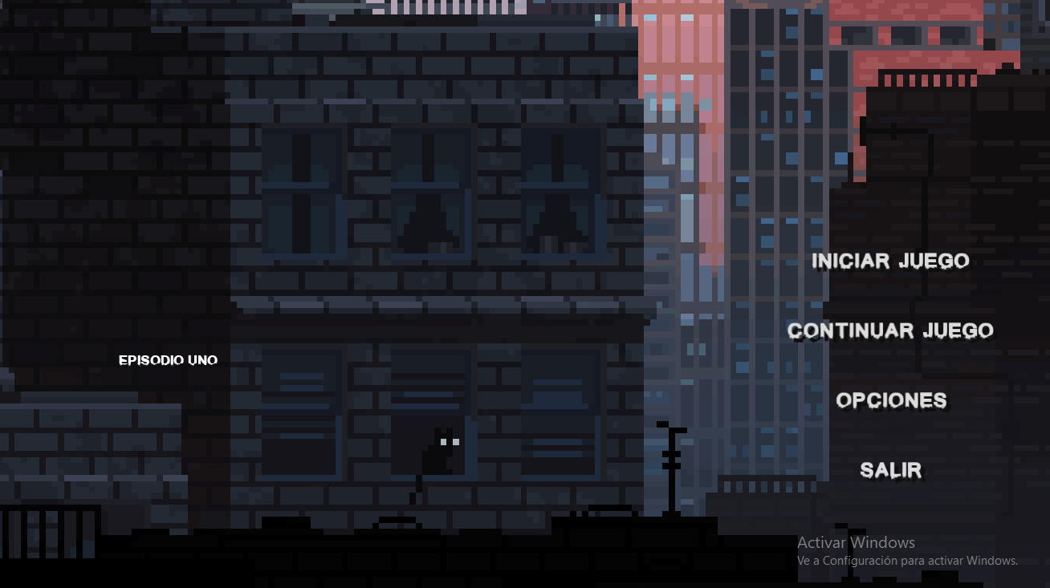

Slide 5
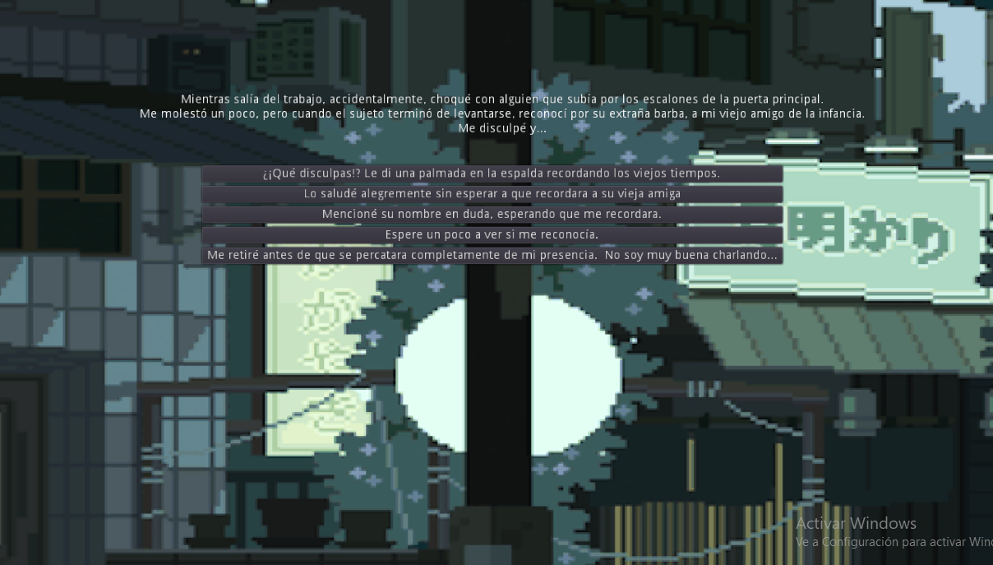

Slide 6
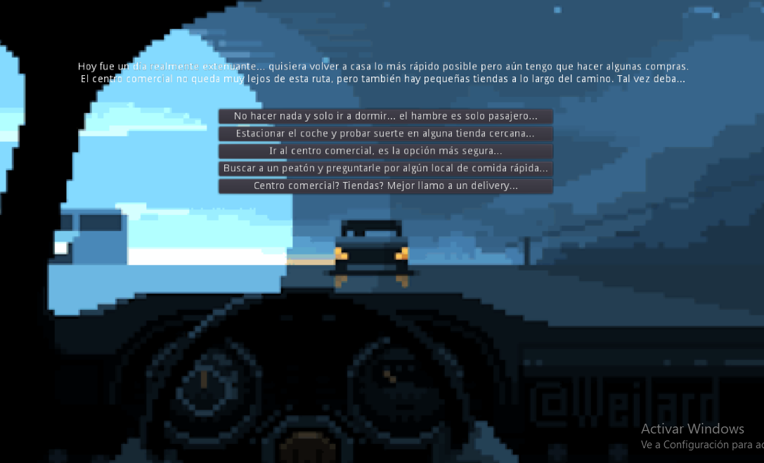

Slide 7
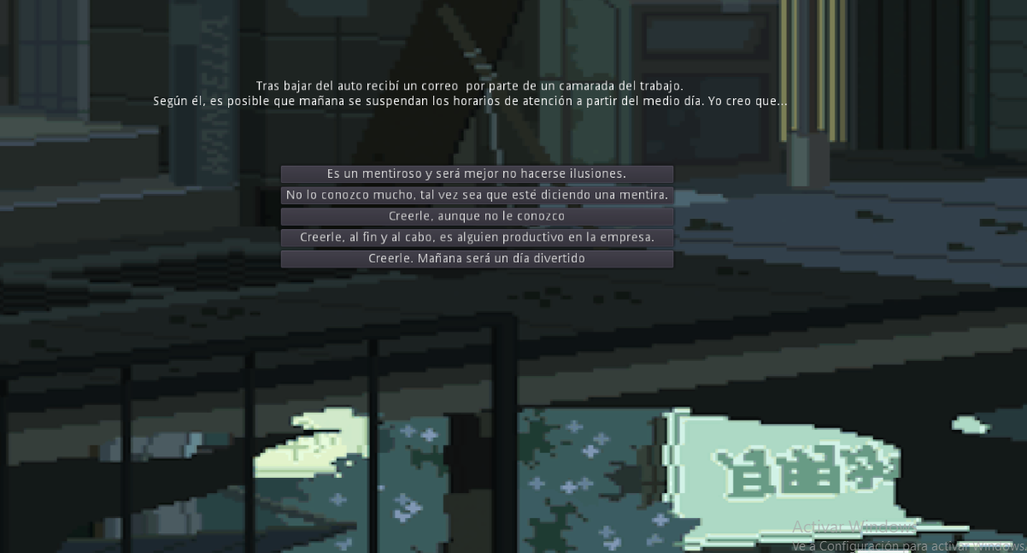

Slide 8
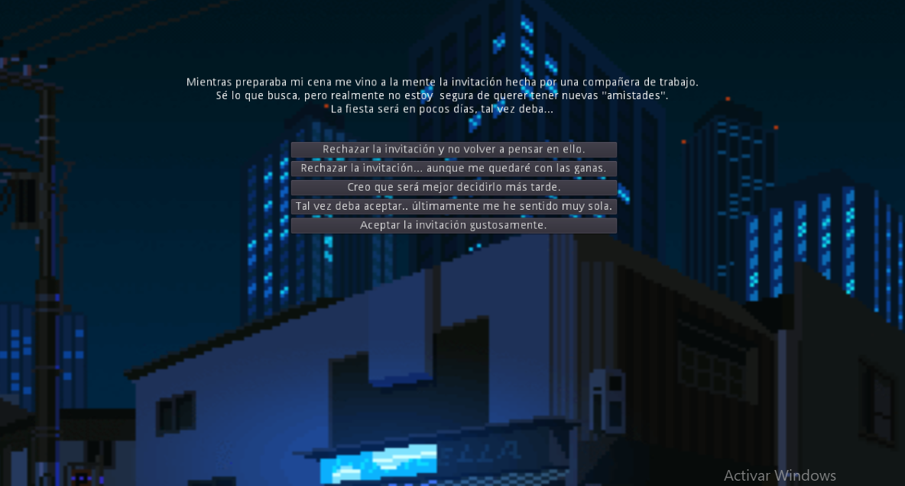

Slide 9
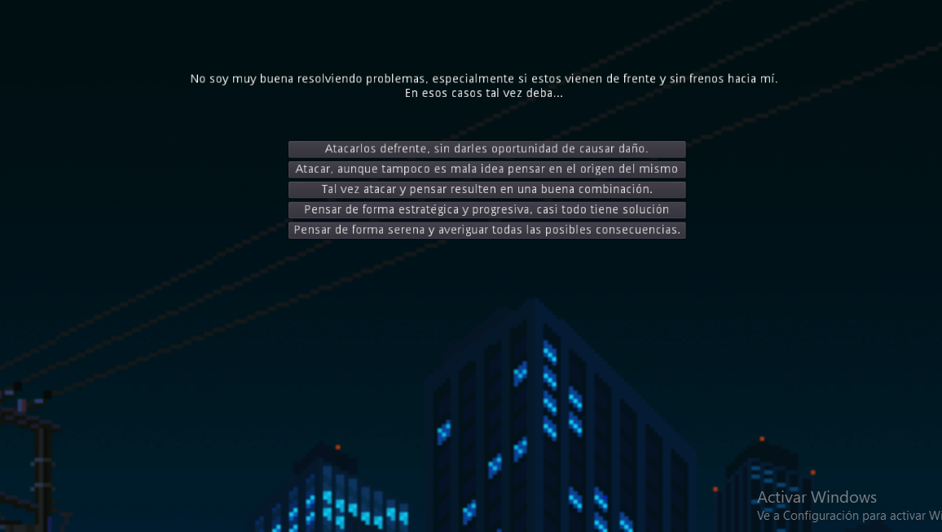

Slide 10
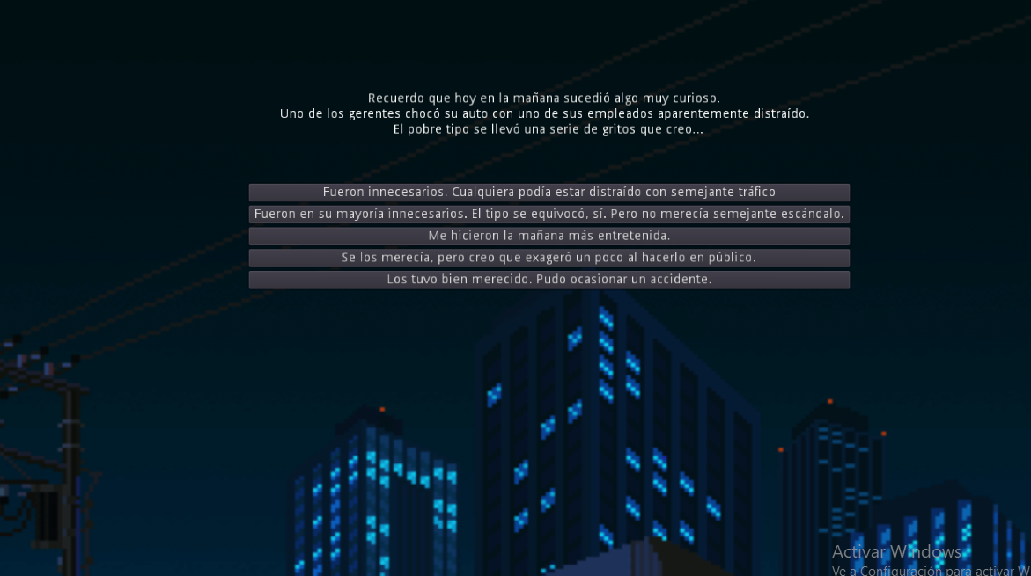

Slide 11
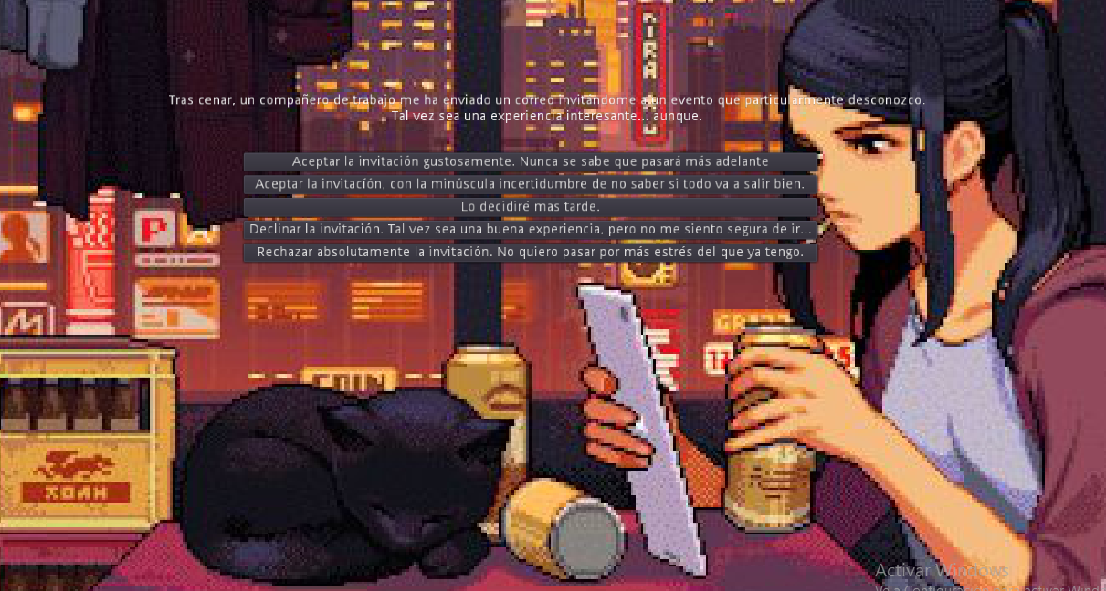

Slide 12
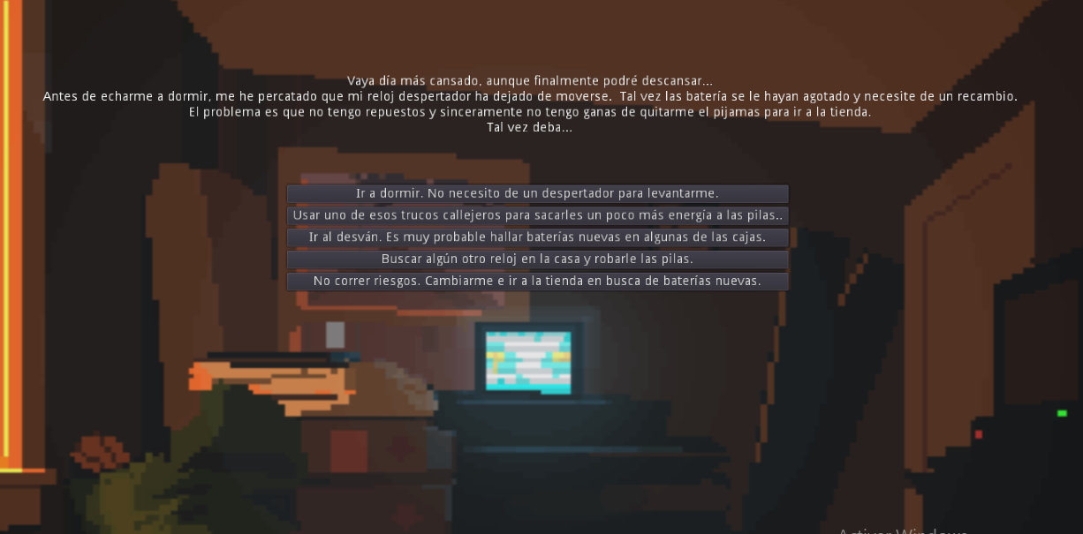

Slide 13
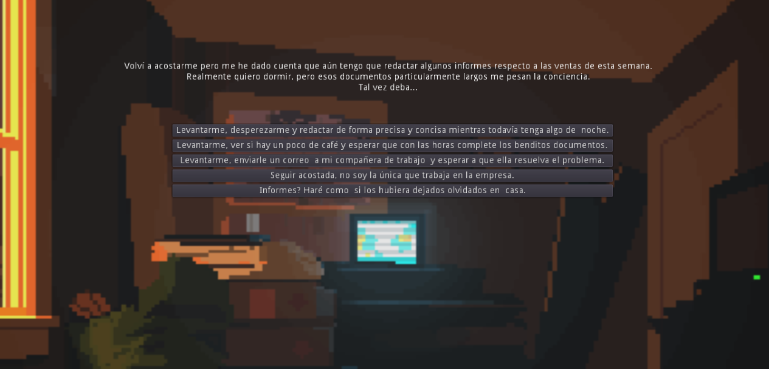

Slide 14
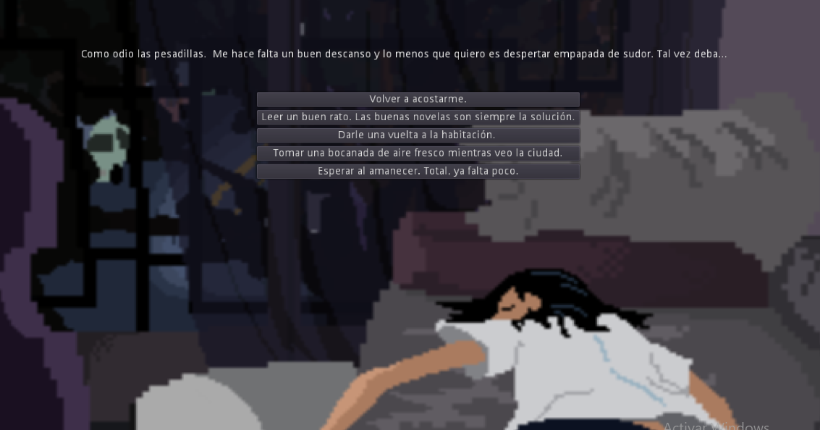

Slide 15
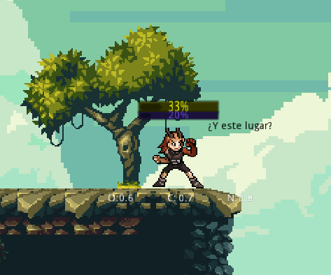
Nightmare: Personajes
Jugador:
Personaje de alta movilidad (característica necesaria).
Presenta una UI con datos básicos además de indicadores que revelan el estado actual de su personalidad.
Conforme va progresando el quest, el sistema describe de forma progresiva la historia para que el jugador se sienta más participativo.
Enemigos:
Según el jugador actúa, el comportamiento de los enemigos va a cambiar.

Slide 16
Nightmare: Mapas y Quest
Cada mapa en Nightmare es un quest simultáneamente.
Los mapas no se presentan en un orden en específico, se seleccionan en relación al desempeño del jugador.
Cada mapa contiene una porción de la historia. De esta forma la experiencia puede tener un mayor grado variabilidad.

Slide 17
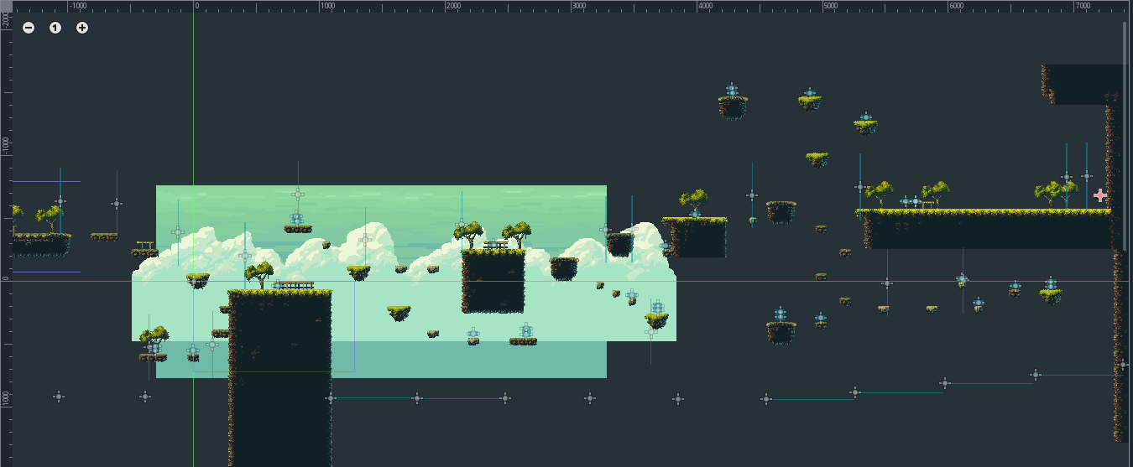

Slide 18
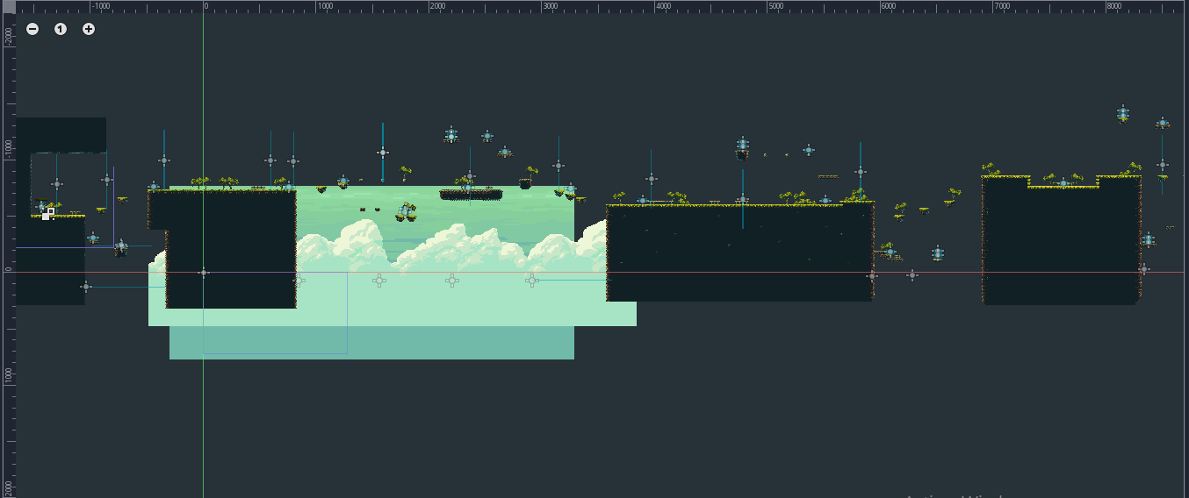

Slide 19
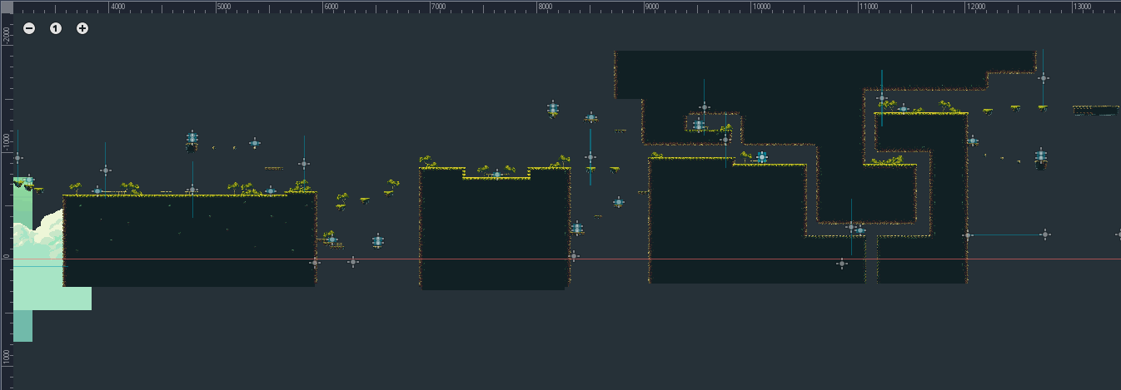

Slide 20
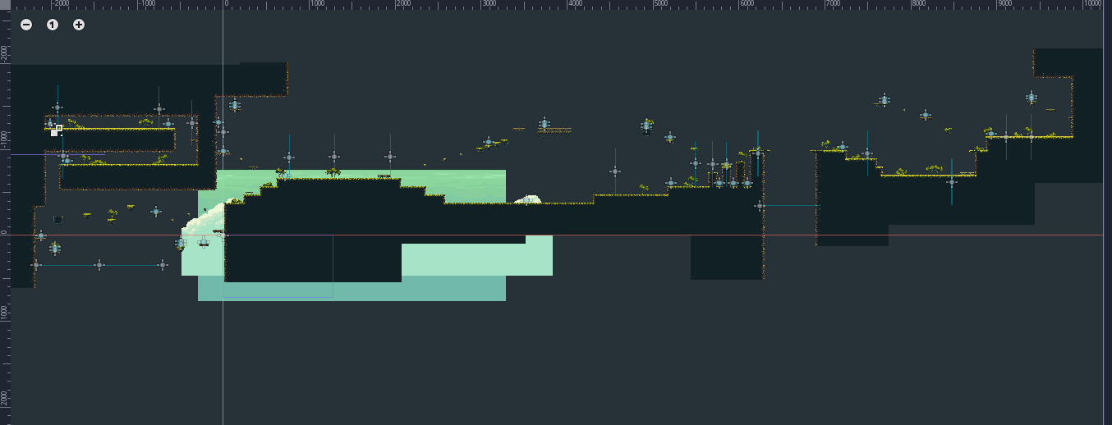

Slide 21
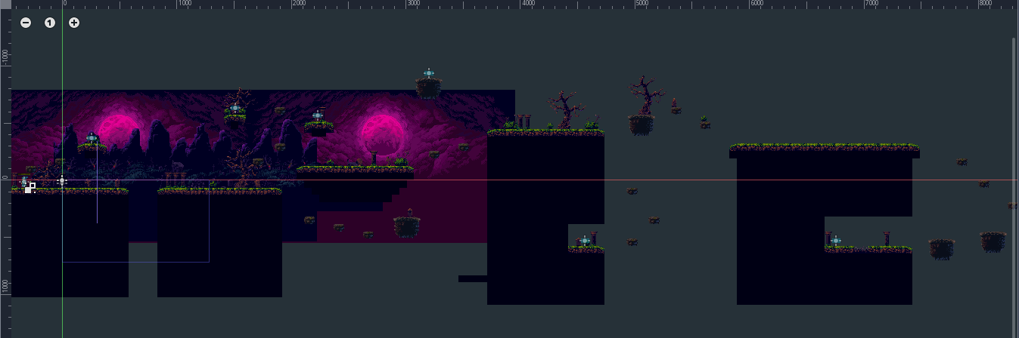

Slide 22
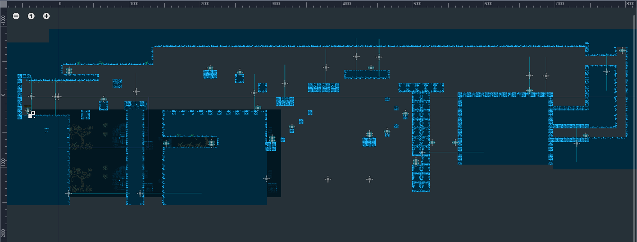

Slide 23
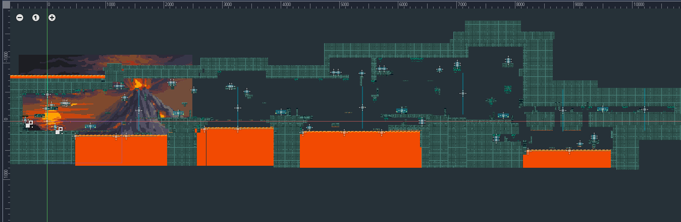

Slide 24
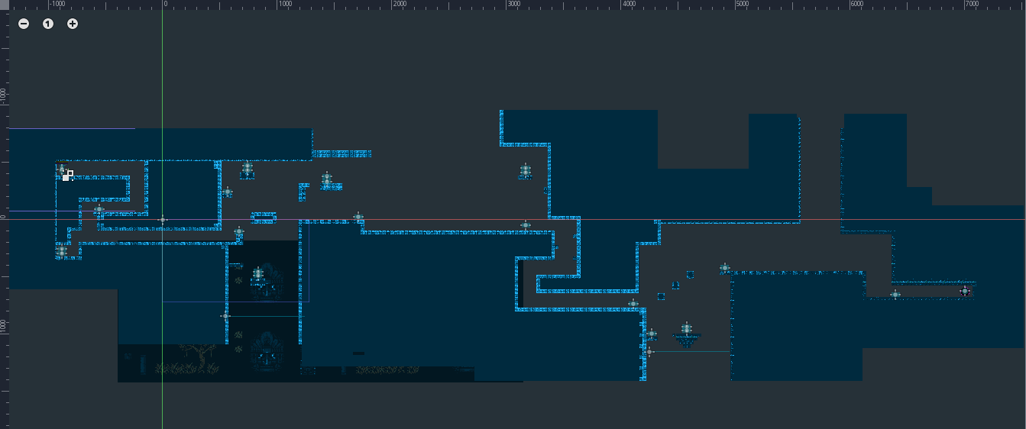

Slide 25
Nightmare: Evaluación de Propuesta
El módulo “Sistema de Respuesta ante el Comportamiento del Usuario” implementado en Nightmare a través de Godot Engine fue evaluado considerando las propuestas presentadas en Runnig Lean.
Con base en las preguntas presentada durante la fase de Identificación del Problema, se desarrollo una Encuesta de Solución enfocada en analizar la viabilidad del producto.
Debido a la complejidad de la evaluación, el número de encuestados fue solo de 27 personas.

Slide 26
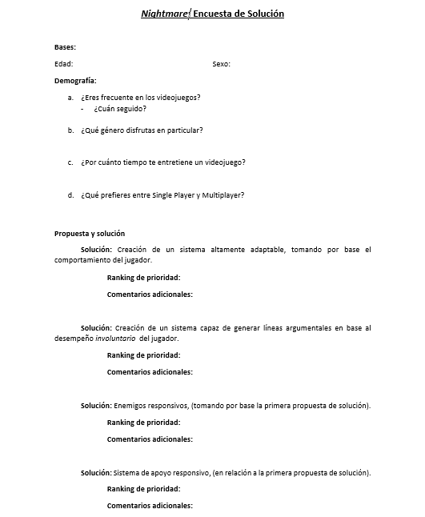

Slide 27
Resultados:

Slide 28
Sexo

Slide 29
Frecuencia en los videojuegos:

Slide 30
Género más populares:

Slide 31
Tiempo de vicio:

Slide 32
Multiplayer VS Single Player

Slide 33
Solución:
Creación de un sistema de mecánicas altamente adaptables, tomando por base el comportamiento del jugador.

Slide 34
Algunos comentarios:
Diseñar un juego de mecánicas variables resulta interesante; sin embargo, veo que se centraron demasiado en el género del juego. De cierto modo creo que esto les quita un poco de libertad.
Las mecánicas son geniales… lástima que los enemigos solo dispongan de cuatro formas de comportamiento.
Podrían incluso adaptar la dificultad del mismo juego. De momento los enemigos mueren de un golpes , pero sería interesante que su vida sea mucho más variable….
Los enemigos son bastante predecible…

Slide 35
Solución:
Creación de un sistema capaz de generar líneas argumentales en base al desempeño involuntario del jugador.

Slide 36
Algunos comentarios:
No he logrado notar una diferencia durante el desarrollo de los niveles.
No parece haber un sistema de generación de historias…
La historia no es variable, de alguna forma siento que no cambia.
Mencionaste un generador de historias, pero durante todo el juego no he notado mucha diferencia…

Slide 37
Solución:
Enemigos responsivos, (tomando por base la primera propuesta de solución).

Slide 38
Algunos comentarios:
Lo de los enemigos es muy interesante… por momentos saltan, pero si no los atacas mucho, ellos tampoco responden. Aunque también me he dado cuenta de cierto bugs, cuando los enemigos quedan estáticos después de saltar.
Creo que solo tienes cuatro ataques.
Podrías aumentar el tipo de enemigos… es un poco cansado ver la calavera esa.
Viejo está genial. Podrías hacer que incluso los enemigos cooperarán entre sí.

Slide 39
Solución:
Sistema de apoyo responsivo, (en relación a la primera propuesta de solución).

Slide 40
Algunos comentarios:
El sistema de apoyo es muy variable aunque a veces también innecesario. Tal vez la falta de dificultad limite la utilidad de este tipo de sistemas..
Que te aparezcan curas en los peores momentos es muy útil, aunque es algo desesperante ver que no desaparecen.
Añadir algo más aparte de curas y municiones sería genial…
El juego es muy fácil si a cada rato te ayuda a que no mueras…

Slide 41
Venta del Producto:
¿Estaría dispuesto a pagar por el producto?

Slide 42
CONCLUSIONES
De la aplicación de este MVP básico hemos alcanzado las siguientes conclusiones:
No es producto que se pueda vender al público no objetivo.
Es un producto que debe venderse como un añadido a un producto más grande. En este caso, juegos que involucren una alta interactividad por parte del usuario.
El sistema de escenas para BF-10 es sumamente incómodo y debe hallarse una forma de sustituirlo.
No es fácil hacer un juego… y menos en Unity.

Slide 43
¡Gracias!
Las preguntas no son bienvenidas…

